Slide 1
NEW gdmi 개발 CICD
repo 연결
SVN
./svnserve –d -r /sorc001…
branches/gdmi (운영소스)
targs
trunk/gdmi (개발소스)
hakSVN
tranfer
체크아웃
jenkins
New_GDMi_dev
New_GDMi_dev_web
New_GDMi_dev_sonar
maven빌드 : trunk/gdmi/pom.xml
ant빌드 : trunk/gdmi/build.xml
Sonar Analysis : 속성파일만정의
repository 접근안됨 X
(.m2 디렉토리만 사용중)
nexus
정적분석 (Build 스텝을 : Invoke Standalone Sonar Analysis 로 선택함)
SonarQube
./sonar.sh start
Project : GDMi
Quality Profiles > Default : LGCNS_SonarQube_RuleSet-V1.1
※ sonar-project.properties (embedded DB사용)

Slide 2




NEW gdmi 개발 빌드/배포 구성
개발서버
Job : New_GDMi_dev 실행
nexus
1
[workspace] svn 체크아웃
X
2
Maven 빌드 (pom.xml)
└ Target : clean package –P dev –Dhttps.protocols=TLSv1.2 install
branch
tag
trunk
│
gdmi/
├── pom.xml ("maven 빌드파일")
│
├── build.xml (“ant 빌드파일")
├── build.properties (“ant 설정파일")
│
└── 소스파일……
다운로드
: lib, plugin파일
업로드 : 빌드결과물
svn(형상관리)
접속안됨.
clean > compile > test > war > install
3
Post Step 1 (war배포)
[로컬repository]
.m2/repository
└ /sorc001/gdmiadm/ciserv/hudson/jobs/GDMi_dev/deploy_dev.sh
/sorc001 하위 소스 삭제 > war복사 > war압축해제
nexacro 라이선스 복사 > WEB-INF/lib/하위….
4
Post Step 2 (was재기동)
└ /sorc001/gdmiadm/ciserv/hudson/jobs/NERP_GDMi_dev/restart_dev.sh
빌드성공시,
trigger
ssh midadm 접속 후, tomcat stop/start
Job : New_GDMi_web_dev 실행
1
[workspace] svn 체크아웃
2
Ant 빌드 (build.xml)
└ Target : build_all
clean
> tar 생성 (src/main/webapp 하위 )
> web_deploy (scp:tar파일복사 / htdocs 하위삭제 후 tar 압축해제)

Slide 3
NTAMS 운영빌드/배포
branch
tag
trunk
│
GAAI/
│
├── pom_dev.xml ("maven 빌드파일")
├── build_dev.xml (“ant 빌드파일")
│
└── 소스파일……
svn(형상관리)
개발서버
--GAAI/
│
├── pom_dev.xml ("maven 빌드파일")
├── build_dev.xml (“ant 빌드파일")
│
└── 소스파일……
Pipeline : BD_TAMS_PROD
svn co
nexus
stage1
[workspace] svn 체크아웃
X
stage2
Maven 빌드 (pom.xml)
[worspace]/target 파일동기화
접속안됨.
다운로드
: lib, plugin파일
└ mvn -f GAAI/pom_prod.xml clean package
clean > compile > test > war > “ant plugin(동기화)”
stage3
Ant 빌드 (build.xml)-소스배포
└ ant -buildfile GAAI/build_prod.xml deploy
[로컬repository]
.m2/repository
WEB, WAS에 배포 (scp)
[로컬 디렉토리]
/sorc001/appadm/stage/BD_TAMS_BD
scp
WEB#1, #2 (외부망)
WEB#1, #2 (내부망)
WAS#1, #2

Slide 4
NTAMS 운영 ServiceAccess.jar 빌드/배포
branch
tag
trunk
│
GAAI_ServiceAccess/
│
├── build_prod.xml (“ant 빌드파일")
│
└── 소스파일……
svn(형상관리)
개발서버
Pipeline : BD_TAMS_SA_PROD
svn co
stage1
[workspace] svn 체크아웃
stage2
Ant 빌드 (build.xml)
└ ant -buildfile GAAI_ServiceAccess/build_prod.xml all
init > compile<javac> > jar생성 > scp 배포
[로컬 디렉토리]
${workspace}/build_prod/tamsServiceAccess.jar
scp
WAS#1, #2
배치#1, #2

Slide 5
NTAMS 개발빌드/배포
branch
tag
trunk
│
GAAI/
│
├── pom_dev.xml ("maven 빌드파일")
├── build_dev.xml (“ant 빌드파일")
│
└── 소스파일……
svn(형상관리)
개발서버
--GAAI/
│
├── pom_dev.xml ("maven 빌드파일")
├── build_dev.xml (“ant 빌드파일")
│
└── 소스파일……
Pipeline : BD_TAMS_DEV
svn co
nexus
stage1
[workspace] svn 체크아웃
X
stage2
[worspace]/target 파일동기화
Maven 빌드 (pom.xml)
접속안됨.
└ mvn -f GAAI/pom_prod.xml clean package
다운로드
: lib, plugin파일
clean > compile > test > war > “ant plugin(배포)”
ant (sync,move)
1
[로컬repository]
.m2/repository
[로컬 디렉토리]
/sorc001/appadm/stage/gaai
ant (sync)
2
[로컬 디렉토리]
WEB : /sorc001/appadm/applications/htdocs
WAS : /sorc001/appadm/applicatoins/bizactor/GAAI

Slide 6
Maven 명령어
mvn 명령어
compile | 컴파일
test | 컴파일 > 테스트
package | 컴파일 > 테스트 > 패키징(예 : war)
install | 컴파일 > 테스트 > 패키징(예 : war) > 로컬 (.m2/repository) 에 빌드결과물 저장
deploy | install > 빌드결과물 원격 repository에 배포
site | target, site에 문서 사이트 생성
clean | target 디렉토리에 컴파일 결과물 삭제
Gradle 명령어
gradle 명령어
init | 기본적인 gradle 프로젝트 구조를 생성함
build | 컴파일 > 테스트
clean | 컴파일 결과물 삭제

Slide 7
※ Maven 빌드 단계
단계 | 설명 | 단계에 묶인 플러그인 실행
generate-sources | 컴파일 과정에 포함될 소스를 생성한다. 예를 들어 DB 테이블과 매핑되는 자바 코드를 생성해주는 작업이 이 단계에서 실행된다.
process-sources | 필터와 같은 작업을 소스 코드에 처리한다.
generate-resources | 패키지에 포함될 자원을 생성한다.
process-resources | 필터와 같은 작업을 자원 파일에 처리하고, 자원 파일을 클래스 출력 디렉토리에 복사한다. | resources:resources
compile | 소스 코드를 컴파일해서 클래스 출력 폴더에 클래스를 생성한다. | compiler:compile
generate-test-sources | 테스트 소스 코드를 생성한다. 예를 들어 특정 클래스에서 자동으로 테스트 케이스를 만드는 작업이 이 단계에서 실행된다.
process-test-sources | 필터와 같은 작업을 테스트 소스 코드에 처리한다. | resources:testResources
generate-test-resources | 테스트를 위한 자원 파일을 생성한다.
process-test-resources | 필터와 같은 작업을 테스트 자원 파일에 처리하고, 테스트 자원 파일을 테스트 클래스 출력 폴더에 복사한다.
test-compile | 테스트 소스 코드를 컴파일해서 테스트 클래스 추력 폴더에 클래스를 생성한다. | compiler:testCompile
test | 테스트를 실행한다. | surefire:test
package | 컴파일 된 코드와 자원 파일들을 jar, war와 같은 배포 형식으로 패키징한다. | 패키징에 따라 다름 jar - jar:jar war - war:war pom - site:attach-descriptor ejb - ejb:ejb
install | 로컬 리포지토리에 패키지를 복사한다. | install:install
deploy | 생성된 패키지 파일을 원격 리포지토리에 등록하여, 다른 프로젝트에서 사용할 수 있도록 한다. | deploy:deploy

Slide 8
※ Gradle빌드 단계
gradle clean build
clean
이전 빌드 디렉토리 정리하고 초기화
JavaCompile
Java 소스 코드를 컴파일 > 클래스 파일을 생성
processResources
소스코드외, (설정파일, property파일, image 파일등)의 리소스파일을 처리하여,
> 빌드결과물에 포함시킴
classes
컴파일된 클래스 파일과 리소스파일을 모아서 클래스 경로에 배치
(※ 클래스경로 : JVM 이 클래스파일, 리소스파일을 검색하는 경로)
build
compileTestJava
테스트용 Java 소스 코드를 컴파일 > 클래스 파일을 생성
processTestResources
테스트용, (테스트 데이터 파일, 구성 파일, 로그 설정)등의 리소스파일을 처리하여 > 테스트 결과물(코드커버리지보고서, 데이터파일, 로그등)에 포함시킴
testClasses
컴파일된 테스트 클래스 파일과 리소스파일을 모아서 클래스 경로에 배치
test
단위 테스트를 실행 / 테스트 결과 저장
> 주로 JUnit, TestNG 또는 다른 테스트 프레임워크를 사용하여 작성된 단위 테스트 코드 실행
> 테스트결과물 : 실행로그,, 코드커버리지보고서, 테스트데이터파일의 생성/수정된 사본 등
check
어플리케이션 품질 검사 (정적분석, 코드커버리지 등) → 다양한 의존성 설정 필요
jar
컴파일된 클래스파일과 리소스파일을 Jar파일로 패키징 함
assemble
필요한 모든 아티펙트를 생성함
(주어플리케이션 아티팩트(jar/war), 테스트아티팩트, 기타(사용자정의에따라)
uploadArchives
Maven, Ivy와 같은 리포지토리로 아티팩트를 업로드. (이는 프로젝트를 외부에서 사용할 수 있도록 공유하고 배포하는 데 사용가능 → 기본적으로 실행하지 않고, publish 명시했을때)

Slide 9
※ Ant 는 target이라는 명확한 빌드정차를 직접 정의해야하고,
생명주기를 갖지 않아 target을 만들어 단계별로 수행함
# ant –f [빌드.xml] [target명]

Slide 10
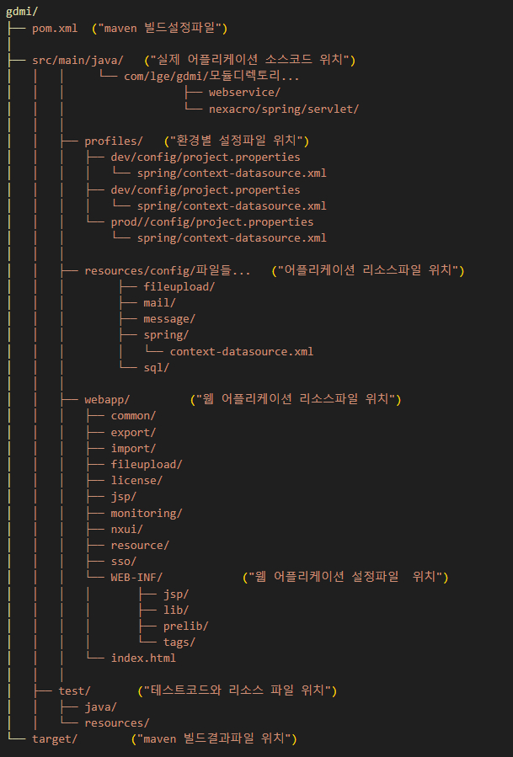
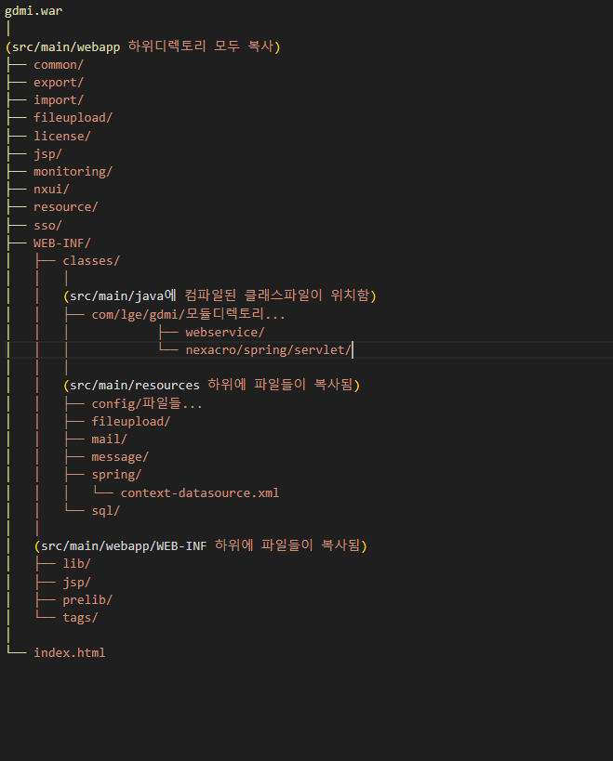
◆ maven 프로젝트 디렉토리 구조
◆ war파일 디렉토리 구조
컴파일
profile(환경별)
다른설정배포

Slide 11
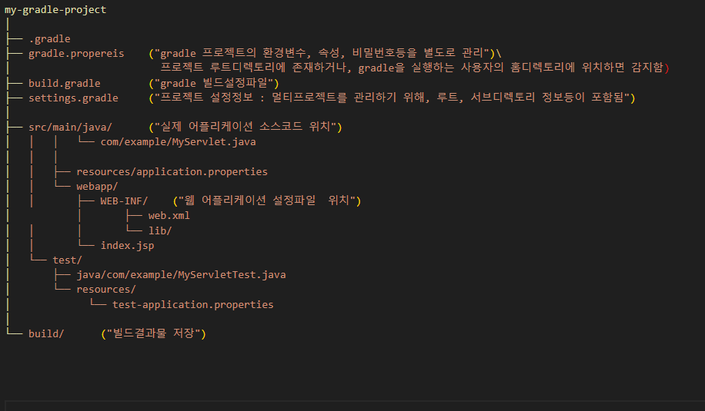
◆ gradle프로젝트 디렉토리 구조

Slide 12
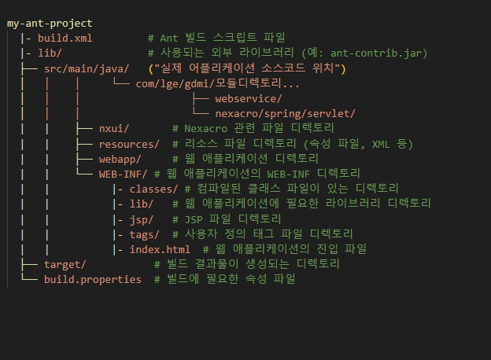
◆ ant 프로젝트 디렉토리 구조

